Slide 1
专题十二

Slide 2
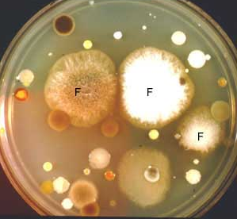
一、菌落
细菌菌落
霉菌菌落
形态
大小
颜色
不同形态的菌落

Slide 3
细菌菌落： 小 光滑黏稠、粗糙干燥 白色、黄色

Slide 4
真菌菌落： 大 网状、絮状、绒毛状 \ 黑色、褐色、绿色等

Slide 5
培养菌落的方法：
①配制培养基
②高温灭菌，冷却
③接种
④在温暖处培养

Slide 6
真菌（细菌）生存基本条件
1.有机物
2.水分
3.适宜的温度

Slide 7
二、细菌特点
没有成形的细胞核
单细胞
分裂繁殖
异养
（芽孢是休眠体）

Slide 8
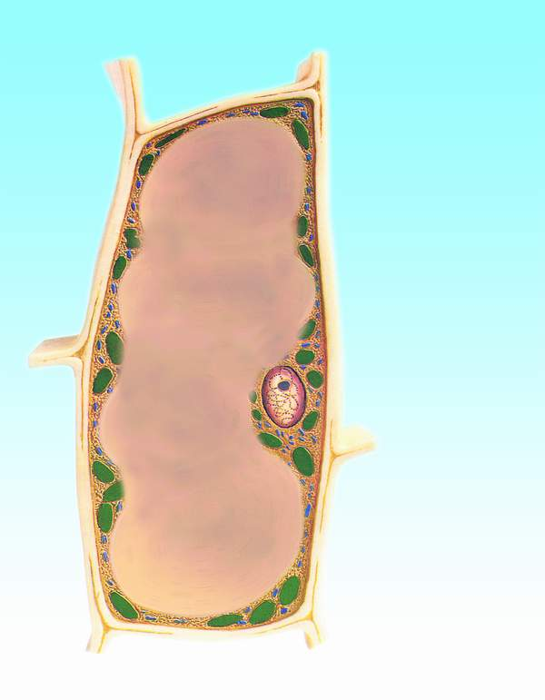
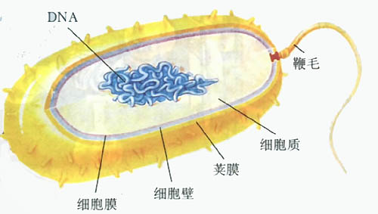
比较植物细胞和细菌细胞的结构异同。
没有成形的细胞核
没有叶绿体（异养）
鞭毛
细胞质
荚膜
细胞膜
细胞壁
细菌结构示意图
植物细胞结构示意图

Slide 9
细菌不是动物：有细胞壁
细菌不是植物：没有叶绿体

Slide 10
三、真菌特点
有成形的细胞核
单细胞（酵母菌）或多细胞

Slide 11
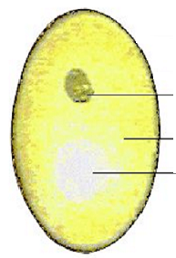
单细胞真菌——酵母菌
细胞壁
细胞膜
细胞核
细胞质
液泡
酵母菌结构模式图

Slide 12

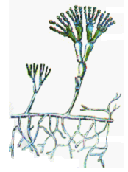

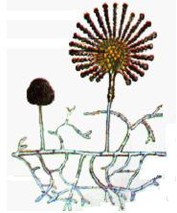

扫帚状
放射状
孢子
直立菌丝
细胞核
营养菌丝
青霉
曲霉

Slide 13
孢子繁殖异养
酵母菌出芽繁殖，有液泡

Slide 14
四、细菌真菌在自然界中的作用
1、作为分解者参与物质循环

Slide 15
2、与动植物共生
地衣：真菌+藻类
根瘤菌：固氮

Slide 16
3、使人和动物患病

Slide 17
五、对细菌真菌的利用
1、做泡菜、酸奶用乳酸（杆）菌

Slide 18
2、做醋用醋酸（杆）菌
3、做面包、馒头或酿酒用酵母菌（真菌）

Slide 19
4、现象分析
密封（无氧或缺氧）
发酵过程（课本P84-85）

Slide 20
酵母菌
在有氧气的情况下
在没有氧气的情况下
酵母菌
葡萄糖 二氧化碳＋水＋能量
（有氧）
酵母菌
葡萄糖 二氧化碳＋酒精＋少量能量
（无氧）

Slide 21
六、食品腐败的
原因
由细菌真菌引起的

Slide 22
七、防止食品腐败的原理
杀菌（高温灭菌）
抑菌（抑制细菌真菌的生长、繁殖）

